Slide 1
You Only Look Once: Uniﬁed, Real-Time Object Detection
Joseph Redmon∗, Santosh Divvala∗†, Ross Girshick¶, Ali Farhadi∗† University of Washington∗, Allen Institute for AI†,
IEEE Conference on Computer Vision and Pattern Recognition (CVPR)
2016

Slide 2
Abstract
we frame object detection as a regression problem to spatially separated bounding boxes and associated class probabilities.
errors but is less likely to predict false positives on background.
Notes:
우리는 물체 감지를 공간적으로 분리된 경계 상자와 관련 클래스 확률로 회귀 문제로 간주한다.
오류는 틀리지만 배경에서 거짓 긍정을 예측할 가능성이 적다.

Slide 3
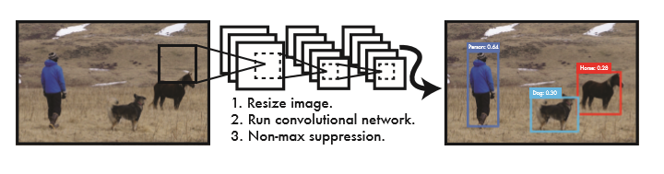
First, YOLO is extremely fast. Since we frame detection as a regression problem we don’t need a complex pipeline.
YOLO sees the entire image during training and test time
YOLO makes less than half the number of background errors compared to Fast R-CNN.
Notes:
첫째로, yoLO는 매우 빠르다. 우리는 감지 문제로 감지를 하기 때문에 복잡한 파이프 라인이 필요하지 않다. 교육 및 테스트 시간 동안 전체 이미지를 볼 수 있습니다. YOLO는 FastR-WW와 비교하여 백그라운드 오류의 절반 미만을 만듭니다.

Slide 4
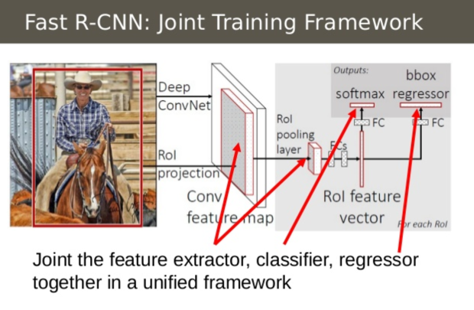
R-CNN

Slide 5
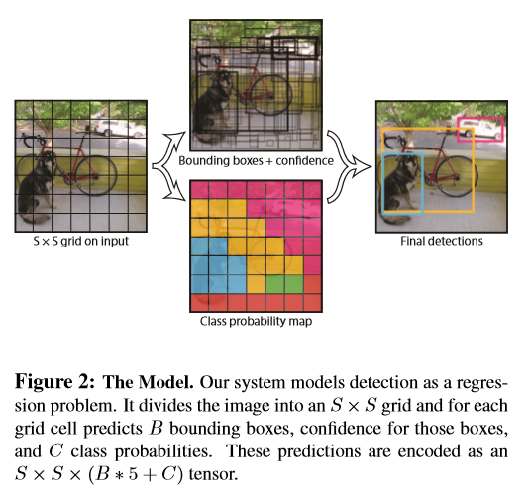
Our network uses features from the entire image to predict each bounding box
Check for objects
Center point
Each bounding box consists of 5 predictions: x, y, w, h, and conﬁdence
Notes:
우리의 네트워크는 모든 이미지를 사용하여 각각의 경계 상자를 예측합니다. 각 경계 상자는 5개의 예측 값으로 구성됩니다. x, y, w, h및 configure입니다. 그림 2:모델. 우리의 시스템 모델은 회귀 문제로 인식된다. 그것은 영상을 S×S격자로 나누고 각 그리드 셀에 대해 B경계 상자, 그 상자에 대한 신뢰성, C클래스 확률을 예측한다. 이러한 예측은 S×S×(B5x5+C)텐서로 인코딩된다.

Slide 6
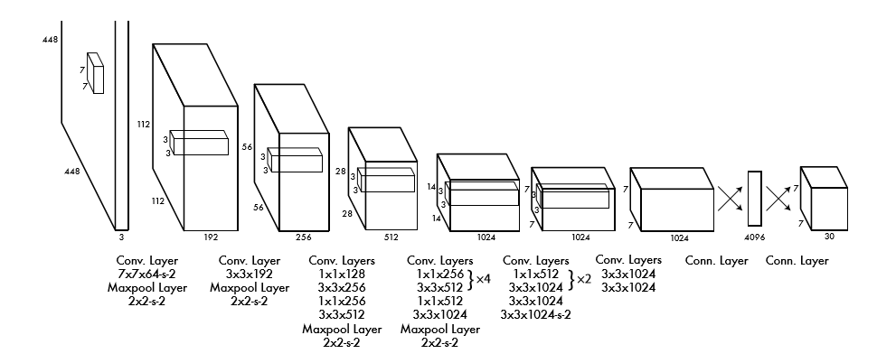
extracted object -> cnn(convolutional neural network)

Slide 7

training
Our ﬁnal layer predicts both class probabilities and bounding box coordinates.
normalize the bounding box width and height by the image width and height -> fall between 0 and 1.
YOLO predicts multiple bounding boxes per grid cell.
Notes:
훈련
우리의 최종 계층은 클래스의 확률과 경계 박스 좌표를 예측한다.
영상 너비와 높이를 영상 폭과 높이를 기준으로 표준화합니다(0~1사이의 폭).
YoLO 셀 이 셀당 여러개의 경계 상자를 예측합니다.

Slide 8
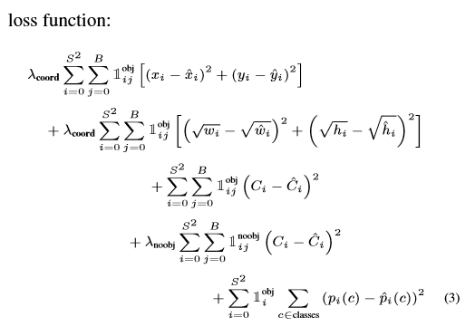
YOLO predicts multiple bounding boxes per grid cell.
We assign one predictor to be “responsible” for predicting an object based on which prediction has the highest current IOU with the ground truth.
Notes:
YoLO 셀 이 셀당 여러개의 경계 상자를 예측합니다.
우리는 예측이 가능한 가장 높은 전류를 가진 예측을 근거로 한 물체를 예측할 수 있는 "책임"을 예측할 수 있는 인자 하나를 할당한다.

Slide 9
Limitations of YOLO
YOLO imposes strong spatial constraints on bounding box predictions
each grid cell only predicts two boxes and can only have one class.
Our model struggles with small objects that appear in groups, such as ﬂocks of birds.
Notes:
YALO의 제한 사항 k연락처 박스 예측에 강력한 공간 제약 조건을 적용합니다. 각 그리드 셀은 오직 두개의 상자만을 예측할 뿐만 아니라 오직 하나의 클래스만을 가질 수 있다. 우리의 모델은 작은 물체들과 같은 작은 물체들과 같은 작은 물체들과 싸웁니다.

Slide 10
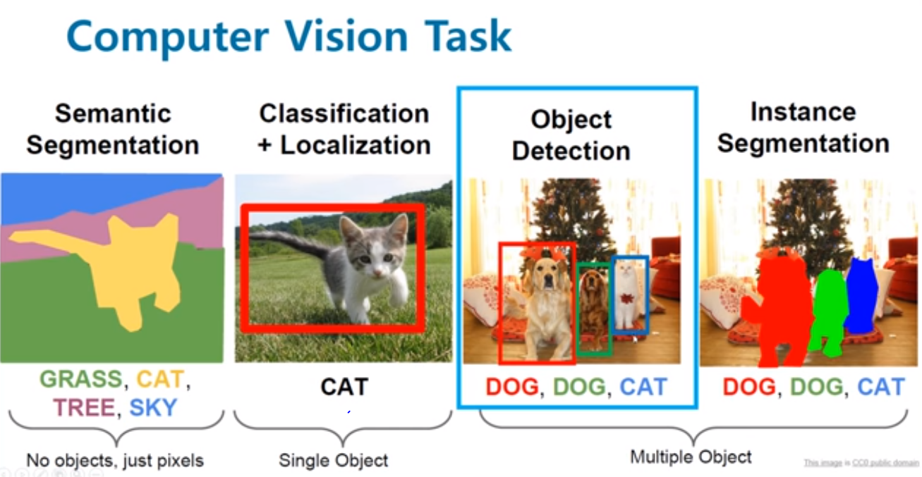
Comparison to Other Detection Systems

Slide 11
Yolo + fast R-CNN
YOLO can be used to rescore Fast R-CNN detections and reduce the errors from background false positives
-> giving a signiﬁcant performance boost.
Notes:
YOLO를 사용하여 Fast R-CNN 탐지를 재검색하고 백그라운드 오 탐지에서 오류를 줄일 수 있습니다.
-> 상당한 성능 향상을 제공합니다.

Slide 12
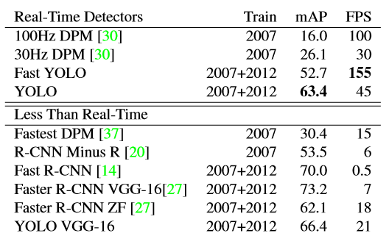
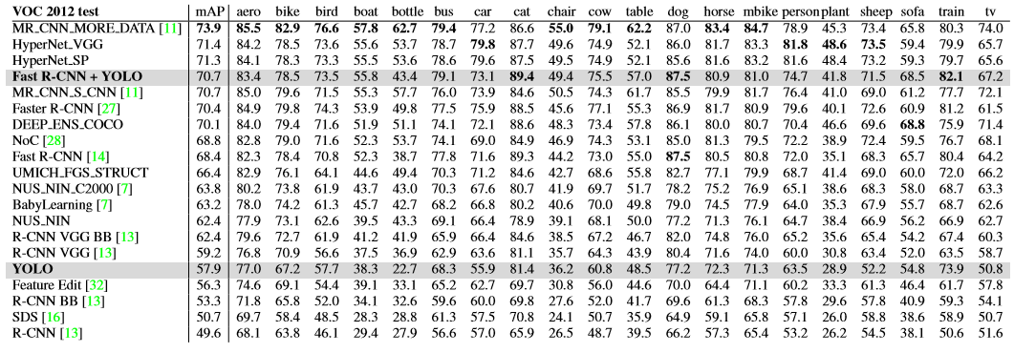

Slide 13
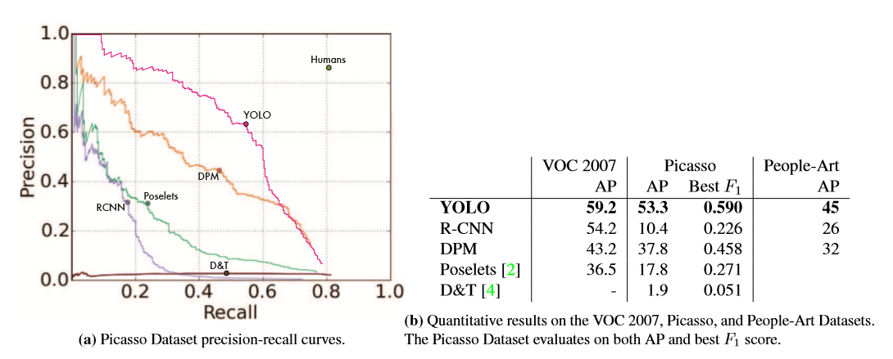
Generalizability: Person Detection in Artwork

Slide 14
Real-Time Detection In The Wild
YOLO is a fast, accurate object detector, making it ideal for computer vision applications.

Slide 15
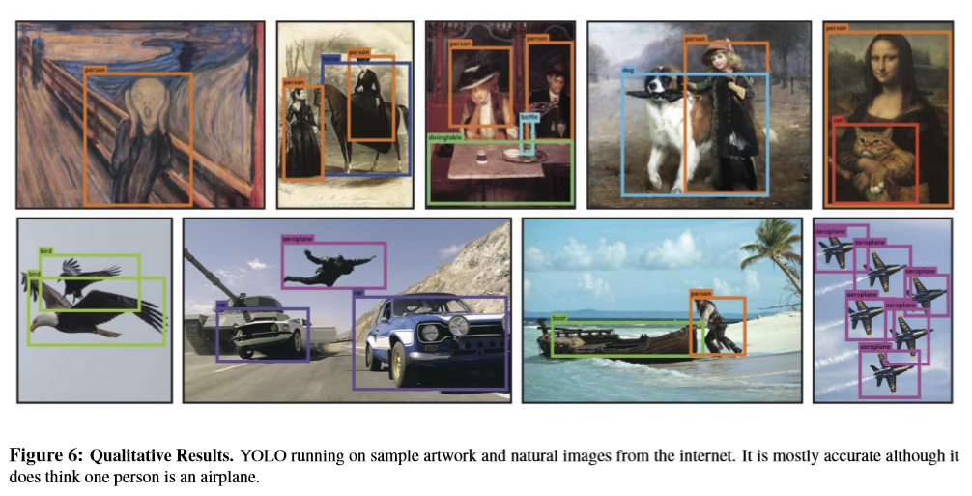
Notes:
그림 6 : 질적 인 결과. YOLO 샘플 삽화 및 인터넷에서 자연 이미지를 실행합니다. 한 사람이 비행기라고 생각 하긴하지만 대체로 정확합니다.

